Slide 1
Quoi de neuf:
Exérèse diagnostic d’un nodule pulmonaire périphérique
Dr Xavier de Kerangal
Chirurgie vasculaire et thoracique
Hôpital J. Monod – Le Havre

Slide 2
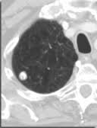
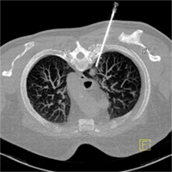
Diagnostic d’un nodule pulmonaire périphérique
Fibroscopie bronchique
Ponction sous scanner
Biopsie chirurgicale

Slide 3
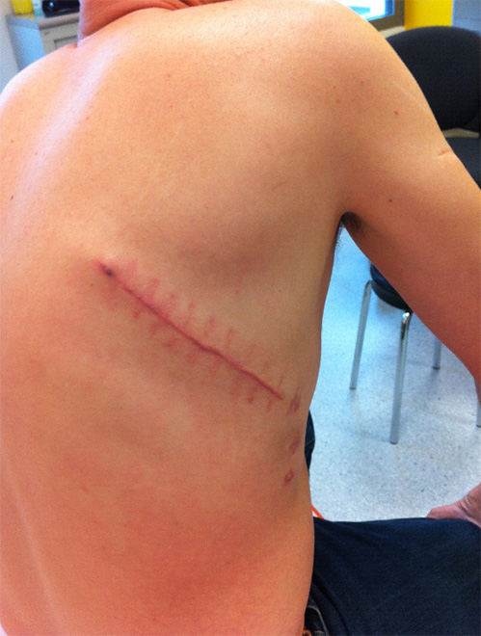
Chirurgie
Biopsie-éxérèse par thoracotomie
Palpation manuelle du nodule
Exérèse par résection atypique ou énucléation

Slide 4
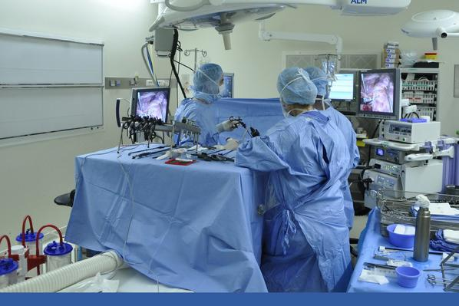
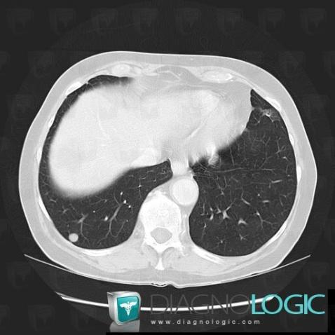
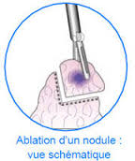
Chirurgie
Biopsie-éxérèse par thoracoscopie
  Nodule sous-pleural :
  Repérage plutôt facile
  Exérèse plutôt simple

Slide 5
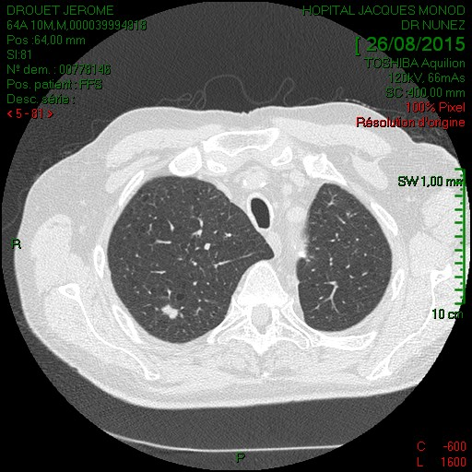
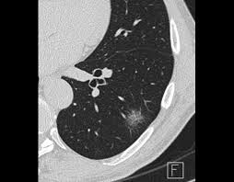
Chirurgie
Biopsie-éxérère par thoracoscopie
  > Problème du nodule pulmonaire difficilement repérable
  > Nécessité d’un repérage pour éxérèse

Slide 6
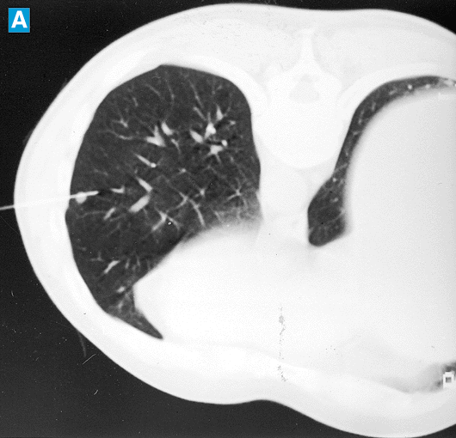
Chirurgie
Biopsie-éxérère par thoracoscopie
  Harpon

Slide 7
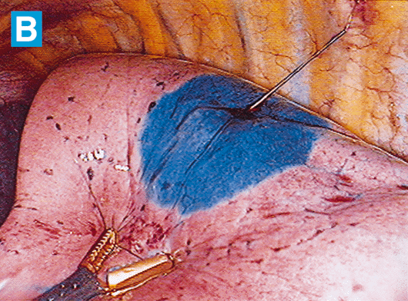
Chirurgie
Biopsie-éxérère par thoracoscopie
  Tatouage au bleu de méthylène

Slide 8
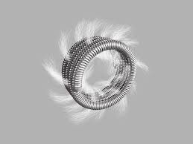
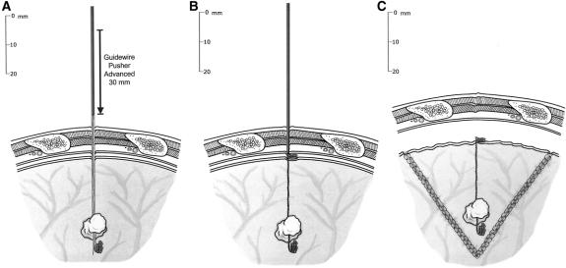
Chirurgie
Biopsie-éxérère par thoracoscopie
  Repérage par micro-coil: principe

Slide 9
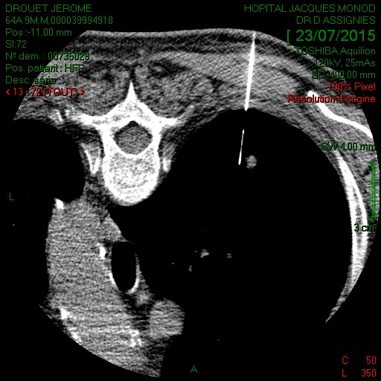
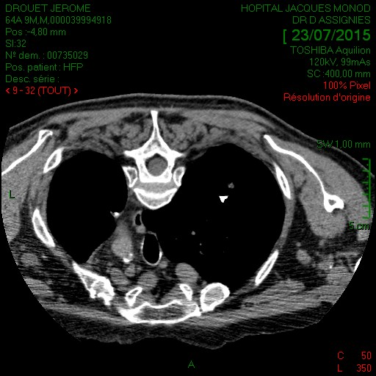
Chirurgie
Biopsie-éxérère par thoracoscopie
  Repérage par COIL

Slide 10
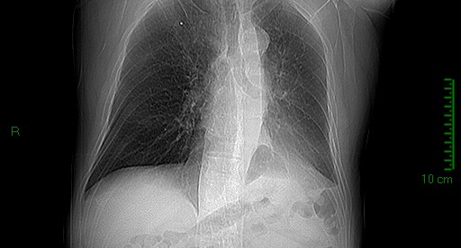
Chirurgie

Slide 11
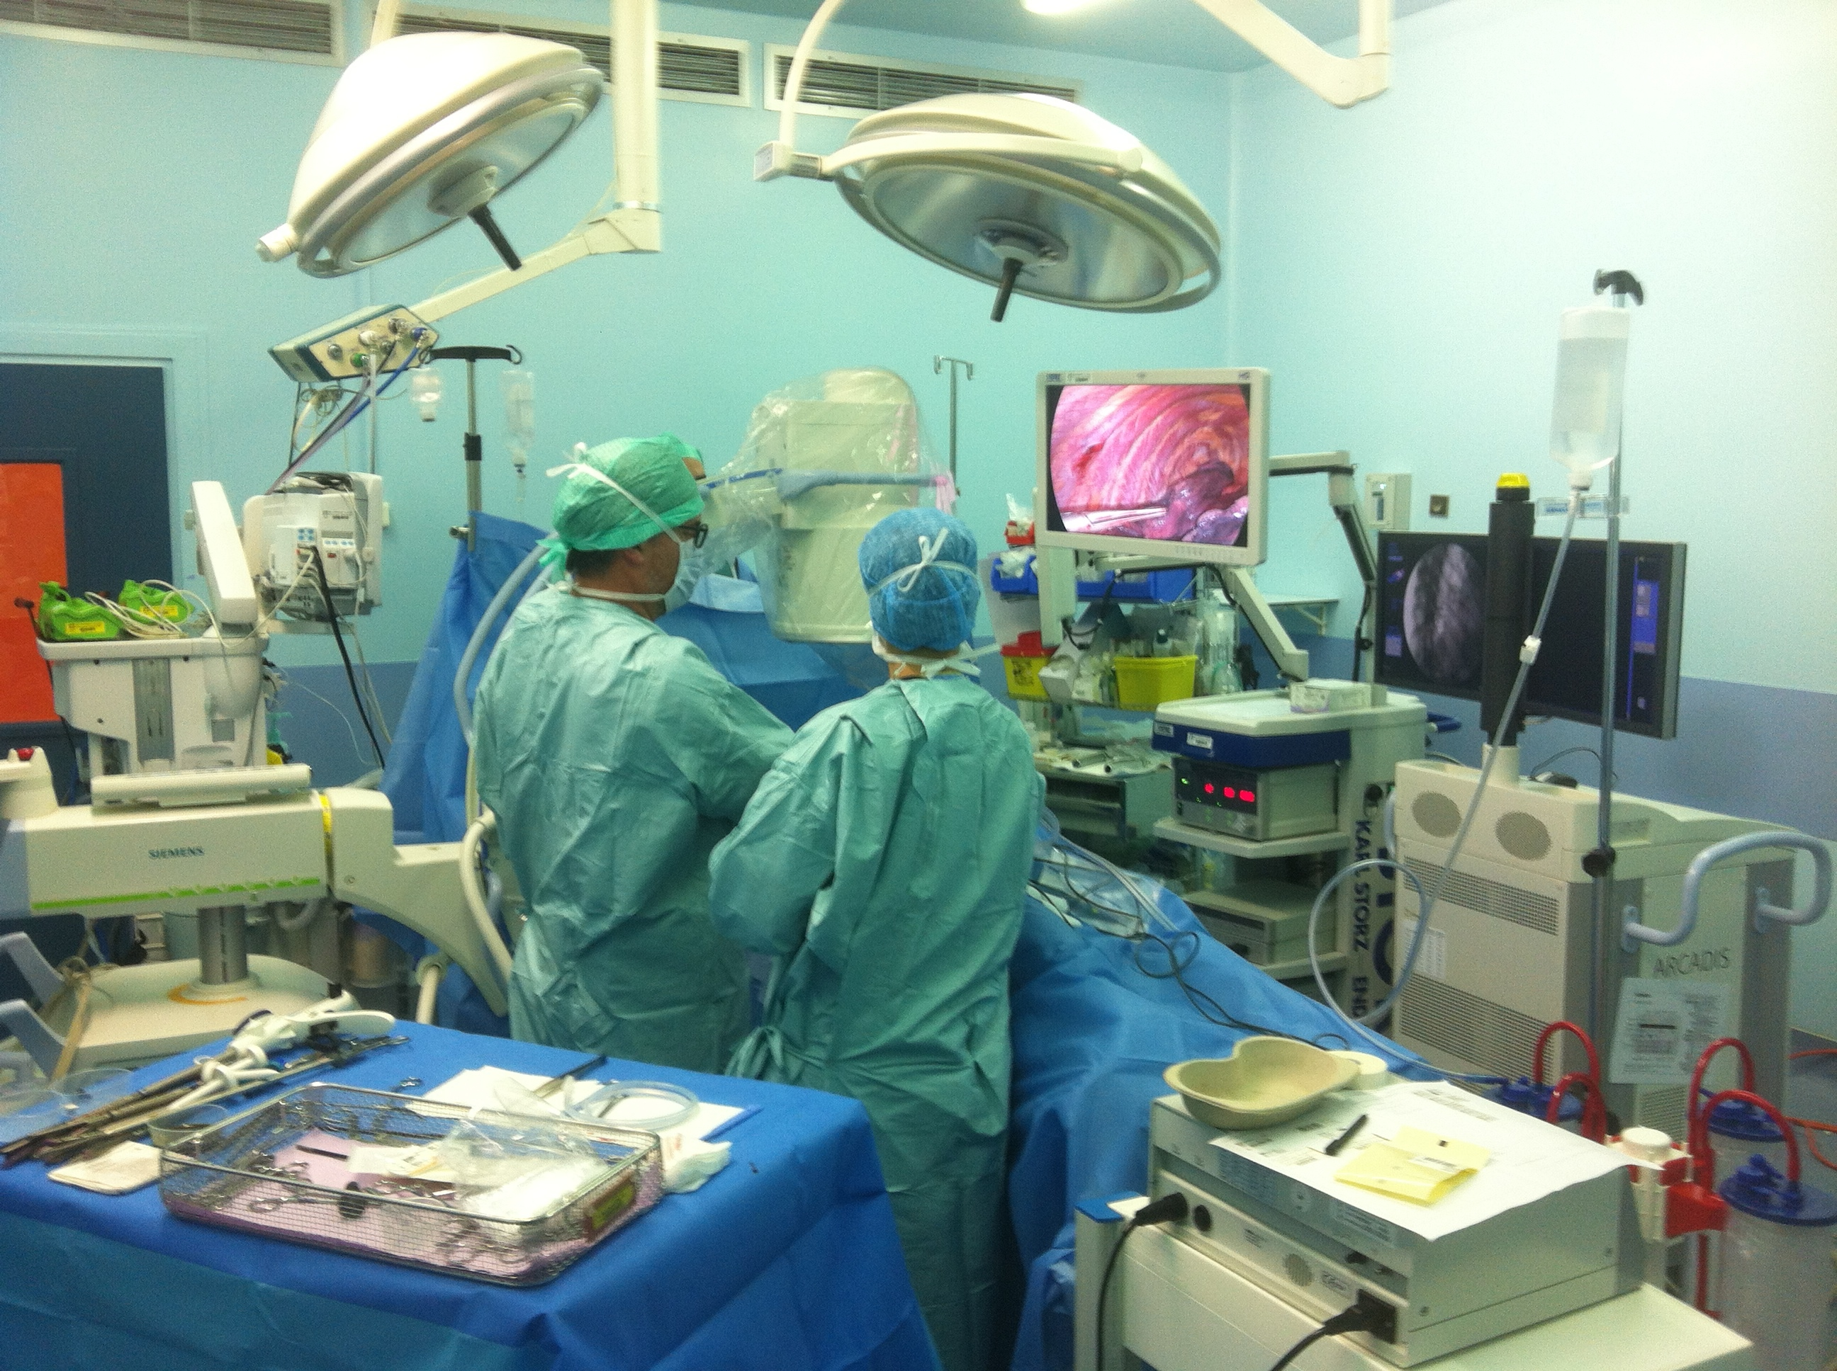
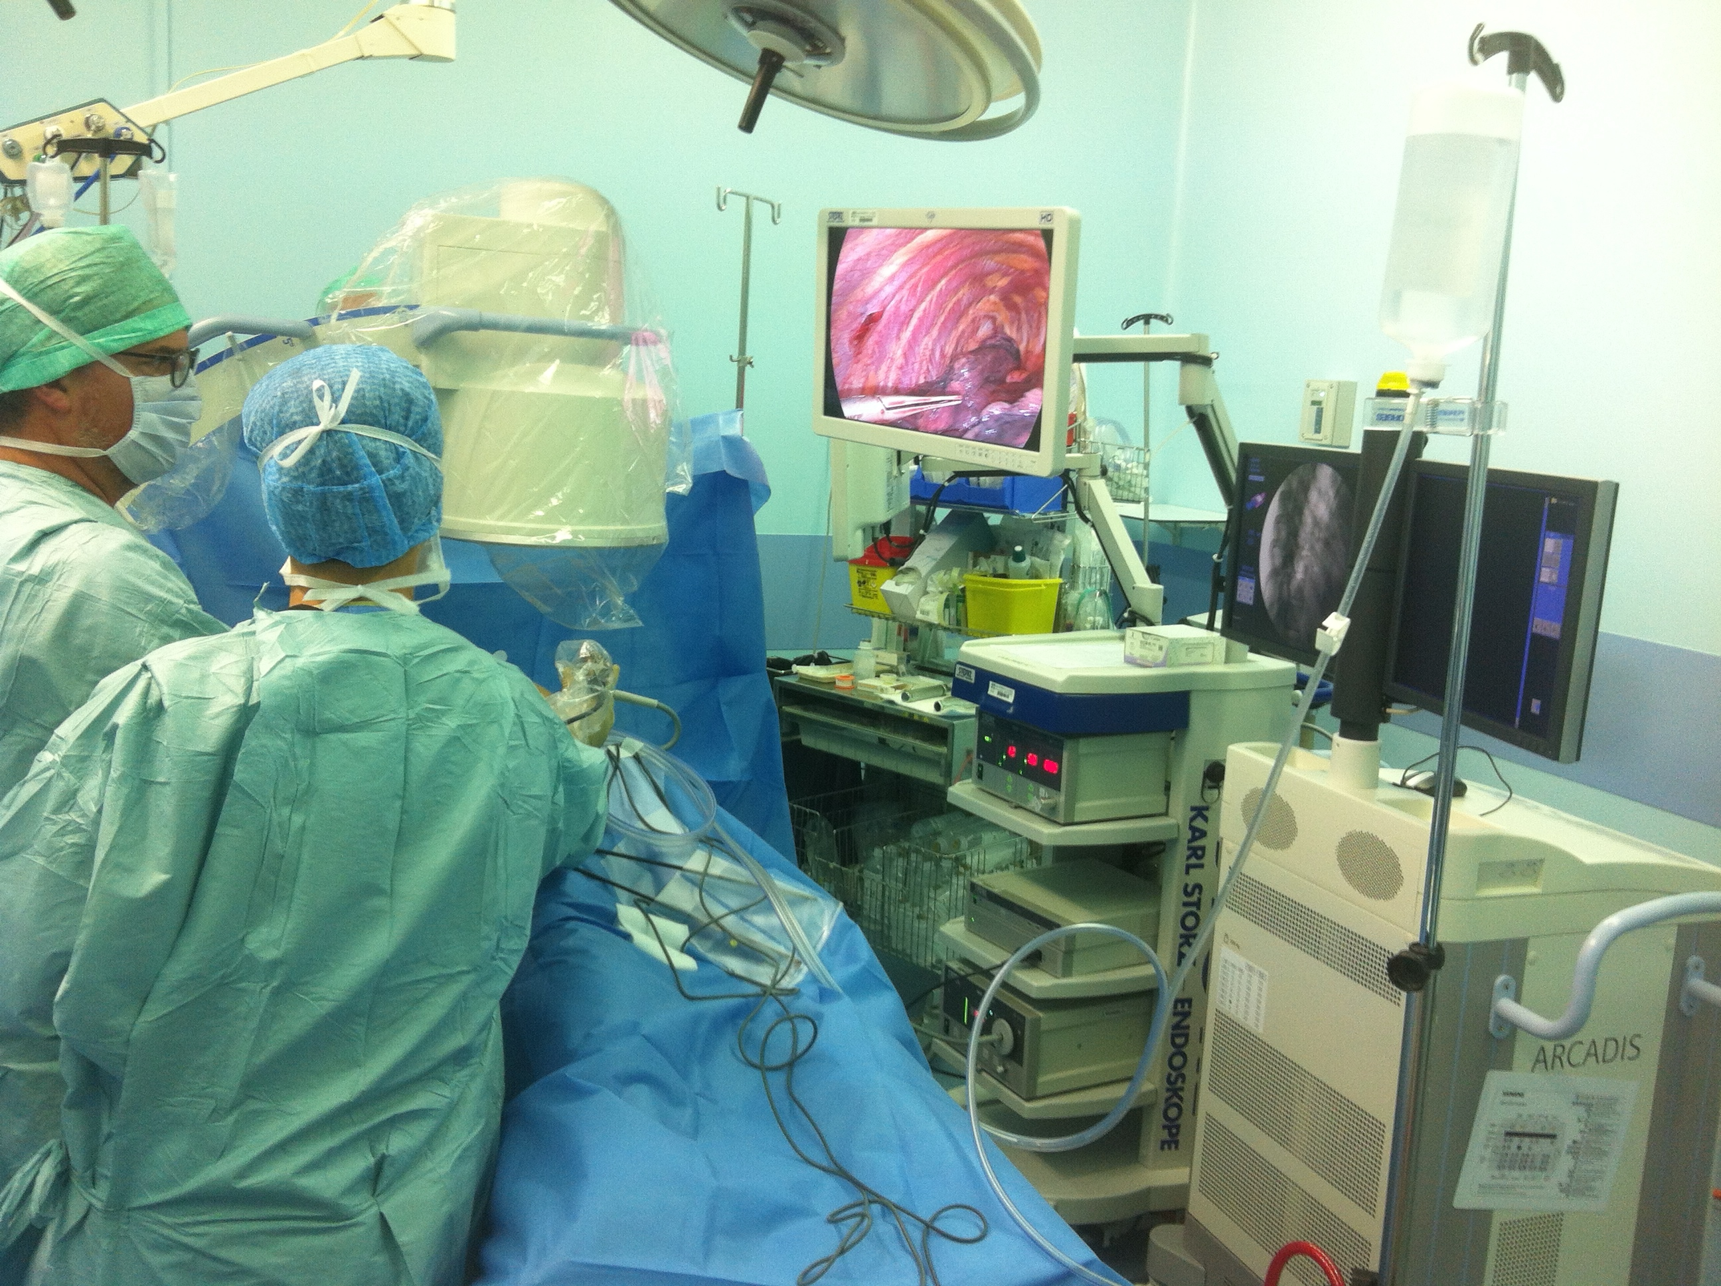
Chirurgie
Repérage par Coil
Bloc opératoire , AG …

Slide 12
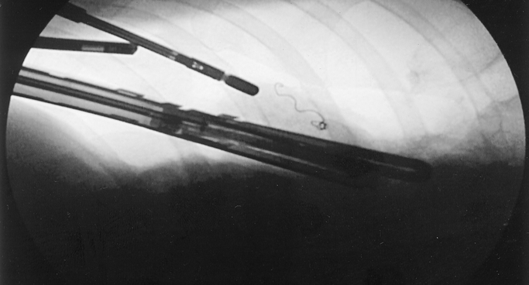
Chirurgie

Slide 13
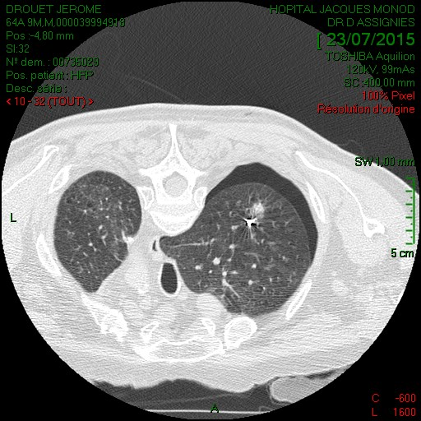
Chirurgie
Biopsie-éxérère par thoracoscopie
  Repérage par Coil
    Hospitalisation 3/4 jours
    Drainage pleural : 24 heures
    Suites plutôt simples.
  Complications
    Liées à la pose du coil (expérience du radiologue, état pulmonaire …)
    Liées à la chirurgie

Slide 14
Chirurgie
Expérience Hôpital J. Monod
  14 repérages par coil
  5 échecs de pose => nouvelle procédure (début d’expérience)
  Tumeurs bénignes : 4 cas
  Métastases : 3 cas
  Tumeurs primitives pulmonaires : 7 cas
  1 suffusion hémorragique, 2 pneumothorax (1 drainé)
  1 conversion pour coil trop profond

